Slide 1
11 直流电源电路
如何为放大电路提供直流工作电源？
干电池
可充电电池（锂电池、镍氢电池、其它蓄电池）
太阳能电池
电网电源？

Slide 2
11 直流电源电路
电网电源如何变为直流供电电源？
变压器：
降压
整流：
交流变脉动直流
滤波：
滤除脉动
稳压：
进一步消除纹波，提高电压的稳定性和带载能力

Slide 3
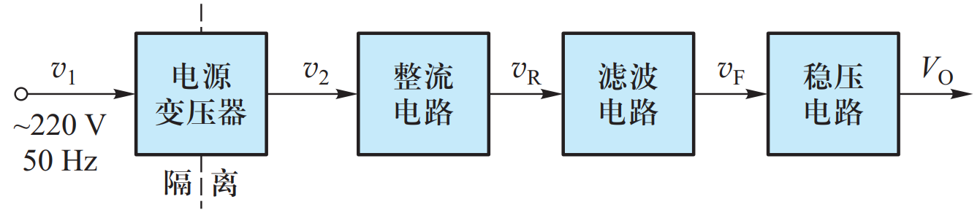
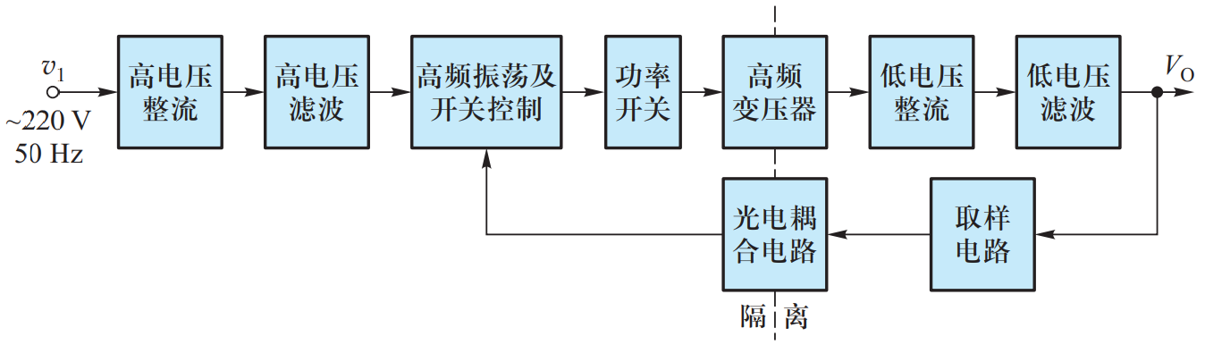
11 直流电源电路
电网电源如何变为直流供电电源？
线性电源
开关电源

Slide 4
11 直流电源电路
11.1 小功率整流滤波电路
11.2 线性稳压电路
11.3 开关稳压电路

Slide 5
11.1 小功率整流滤波电路
1. 单相桥式整流电路
1）工作原理
利用二极管的单向导电性

Slide 6
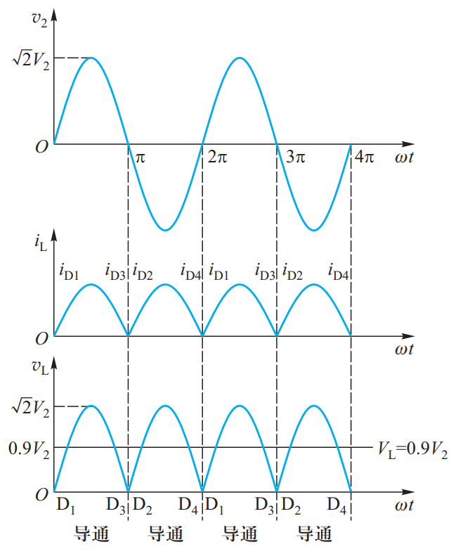
11.1 小功率整流滤波电路
1. 单相桥式整流电路
1）工作原理

Slide 7
11.1 小功率整流滤波电路
1. 单相桥式整流电路
2）负载输出电压和输出电流的平均值
3）纹波系数
4）平均整流电流
5）最大反向电压
（忽略二极管正向压降）

Slide 8
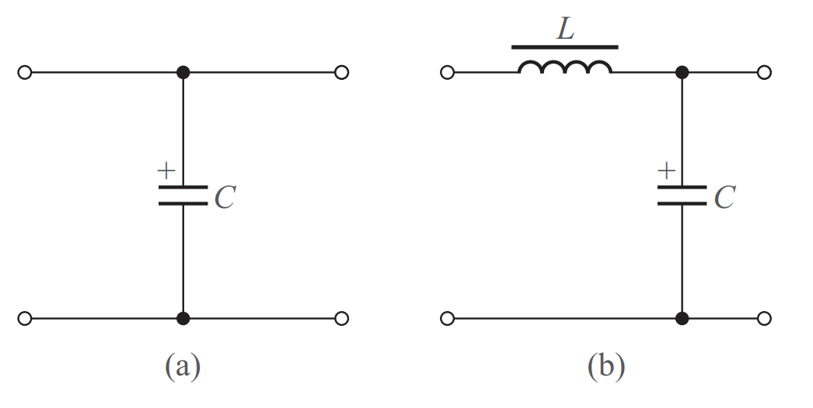
11.1 小功率整流滤波电路
2. 滤波电路
（a）电容滤波电路
# 为什么不用有源滤波电路?
（b）电感电容滤波电路（倒L型）

Slide 9
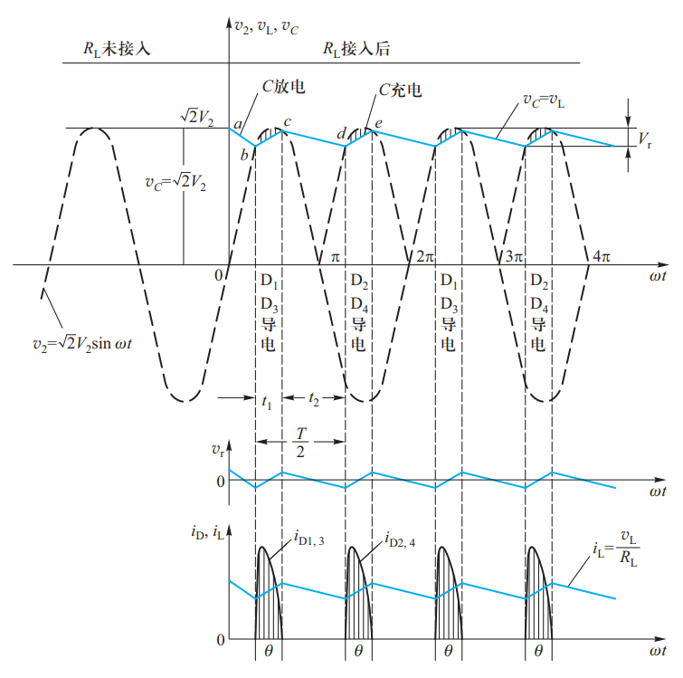
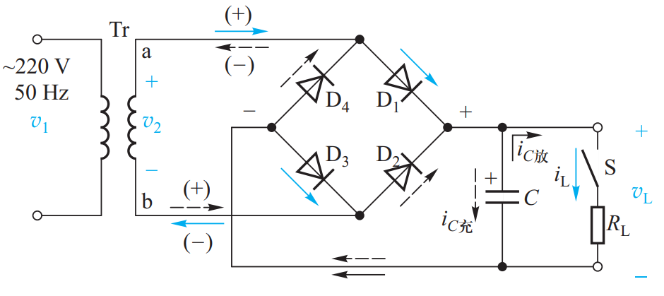
11.1 小功率整流滤波电路
2. 滤波电路
电容滤波电路

Slide 10
11.1 小功率整流滤波电路
2. 滤波电路
电容滤波的特点
A. 二极管的导电角 θ < π ，
流过二极管的瞬时电流很大。选择二极管的整流电流应满足：
I_{D}=(2~3)I_{L}
B. C与R_{L}并联作为变压器
的负载，阻抗变小，所以变压器二次绕组电流的有效值应满足：
C. 负载直流平均电压 V_{L} 升高
τ_{d} = R_{L}C 越大， V_{L} 越高
I₂=(1.5~2)I_{L}

Slide 11
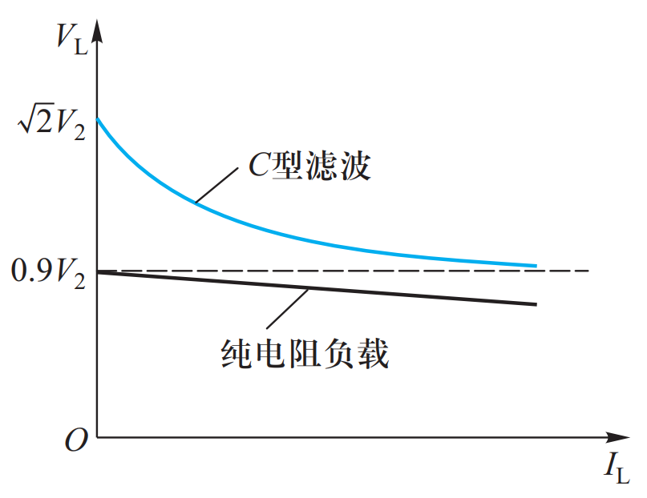
11.1 小功率整流滤波电路
2. 滤波电路
电容滤波的特点
D. 直流电压 V_{L} 随负载电
流增加而减少
当 τ_{d} ≥（3 ∼ 5） 时，
V_{L} = ( 1.1 ∼ 1.2 )V₂
E. 输出文波电压

Slide 12
11.1 小功率整流滤波电路
2. 滤波电路
电感滤波电路
特点：
整流二极管的导电角增大，没有峰值电流，输出特性变得平滑。
缺点：
由于电感存在铁芯，体积大，笨重且容易引起电磁干扰。一般只适用于小电压、大电流的场合。

Slide 13
11 直流电源电路
11.1 小功率整流滤波电路
11.2 线性稳压电路
11.3 开关稳压电路

Slide 14
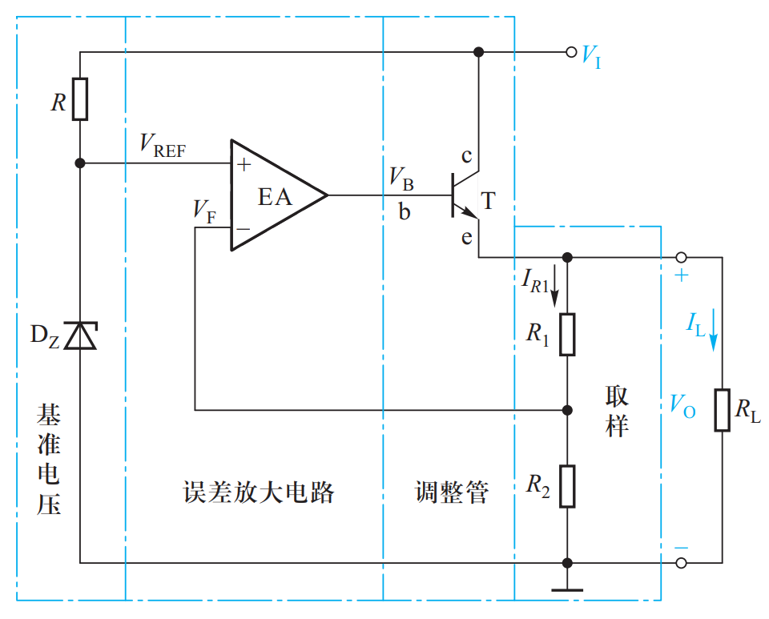
11.2.1 线性串联反馈式稳压电路
1. 输出电压固定的稳压电路
将V_{REF}看作电路的输入
电压串联负反馈
(+)
(+)
可以稳定输出电压
(+)
输入电压波动
(+)
负载电流变化
(+)
输出电压变化
稳压原理

Slide 15
11.2.1 线性串联反馈式稳压电路
1. 输出电压固定的稳压电路
满足深度负反馈，根据虚短和虚断有
所以输出电压
# 除了稳压原理来自负反馈，此电路设计还需要考虑哪些问题?
对基准电压V_{REF}的稳定性要求很高

Slide 16
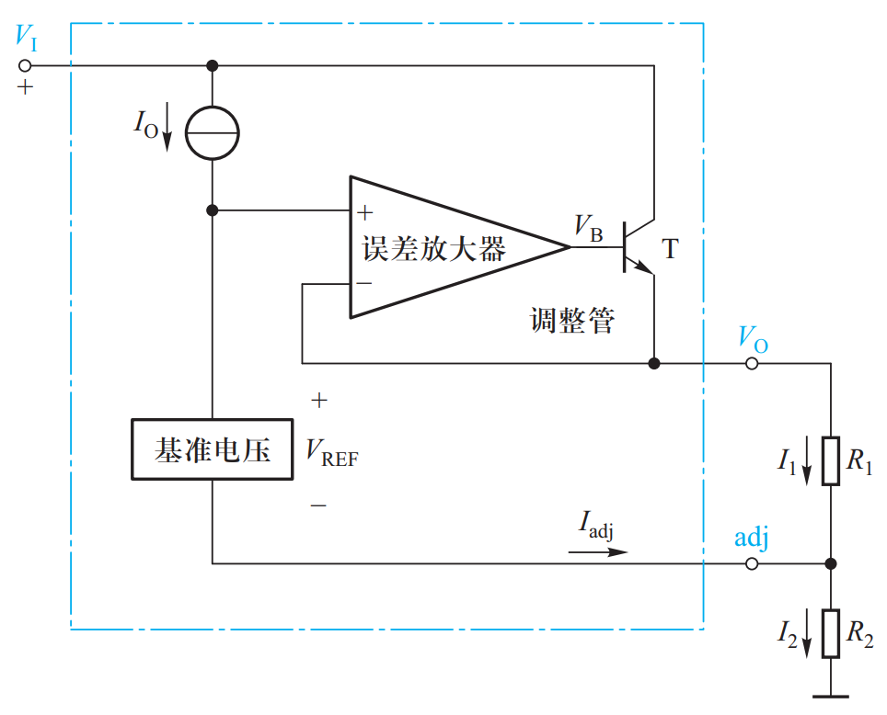
11.2.1 线性串联反馈式稳压电路
2. 输出电压可调的稳压电路
输出电压
外接电阻
电阻参数设计满足 I_{abj}<< I₁ 时
有

Slide 17
11.2.1 线性串联反馈式稳压电路
2. 输出电压可调的稳压电路
R_{P}
k在0~1之间取值， R_{P}动端调制底部时k = 0

Slide 18
11.2.1 线性串联反馈式稳压电路
3. 低压差稳压电路（LDO）

Slide 19
11.2.1 线性串联反馈式稳压电路
3. 低压差稳压电路（LDO）
PMOS管
(+)
(-)
(+)
仍然是电压串联负反馈
(+)
(+)

Slide 20
11.2.1 线性串联反馈式稳压电路
3. 低压差稳压电路（LDO）
即使MOS管工作在可变电阻区，负反馈仍然有效。
|V_{DS}|可以很小
如，当V_{O}设计为2.5V时，输入电压V_{I}可以低至3.3V，甚至更低。
LDO比普通线性稳压电路工作效率更高。低电压情况下， LDO更具优势。

Slide 21
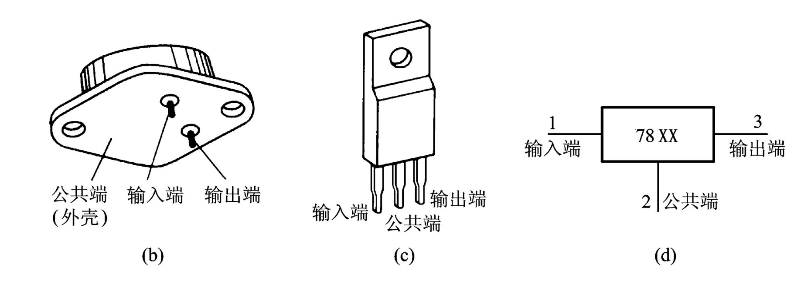
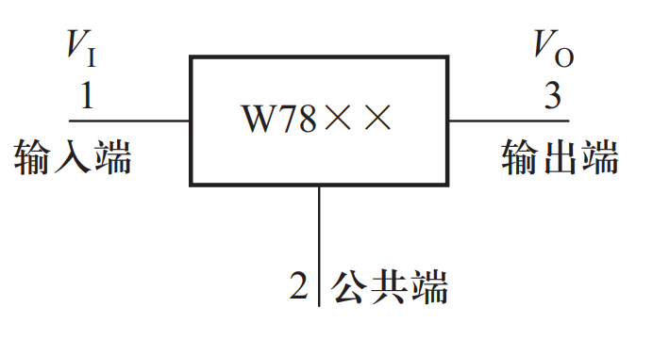
11.2.2 线性集成稳压器及其应用举例
1. 集成稳压器简介
输出电压固定的线性三端集成稳压器
78 XX：正电压
79 XX：负电压

Slide 22
11.2.2 线性集成稳压器及其应用举例
1. 集成稳压器简介
输出电压可调的线性集成三端稳压器
如
LM317：正电压
LM337：负电压

Slide 23
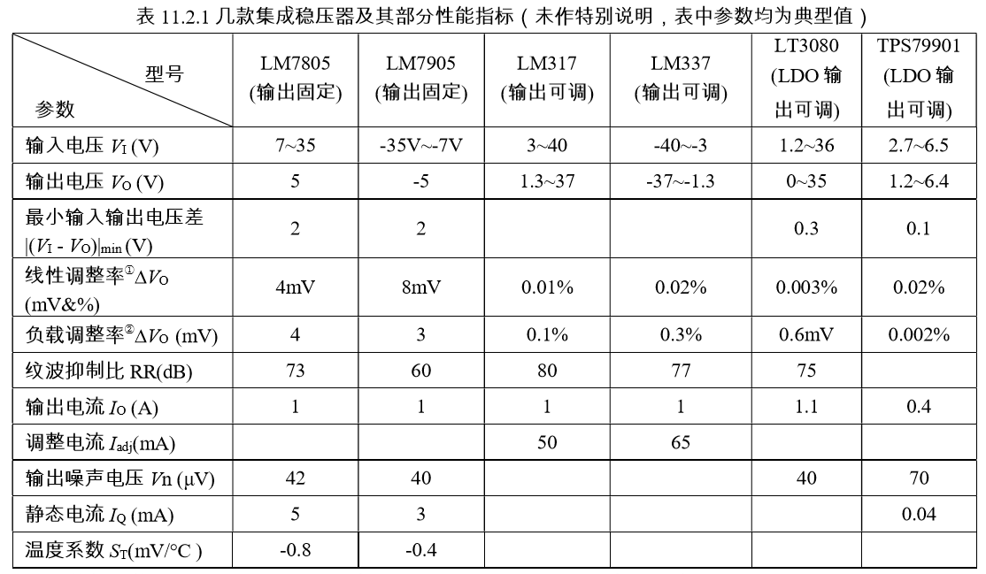
11.2.2 线性集成稳压器及其应用举例

Slide 24
11.2.2 线性集成稳压器及其应用举例
2. 应用举例
保护二极管
典型应用电路
# 为什么要两个电容并联?

Slide 25
11.2.2 线性集成稳压器及其应用举例
2. 应用举例
典型应用电路

Slide 26
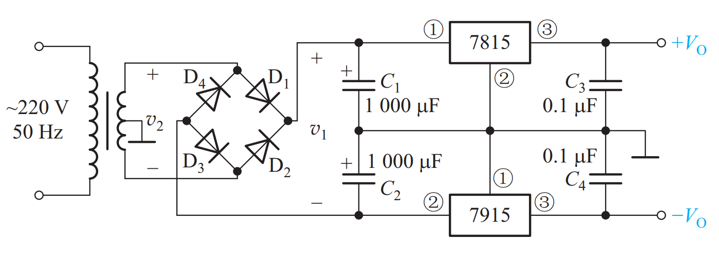
11.2.2 线性集成稳压器及其应用举例
2. 应用举例
典型应用电路

Slide 27
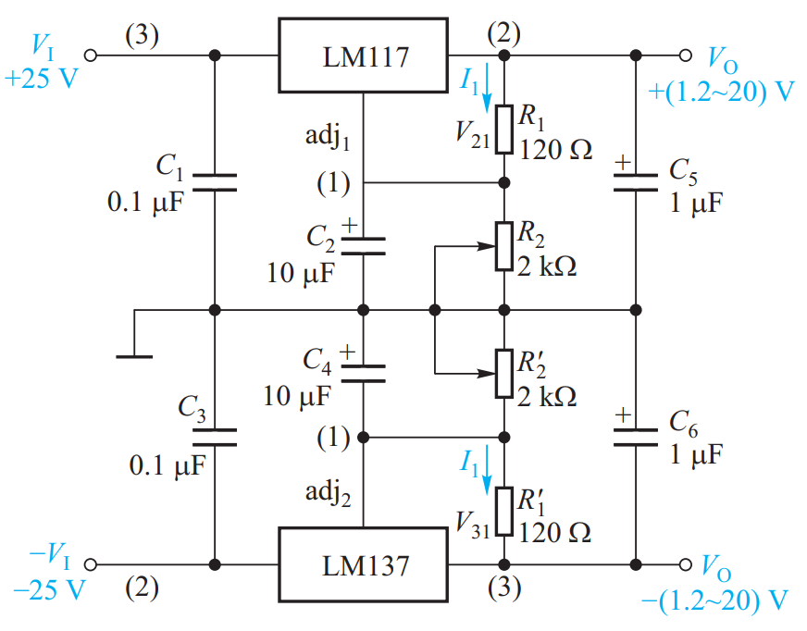
11.2.2 线性集成稳压器及其应用举例
2. 应用举例
典型应用电路

Slide 28
11.2.2 线性集成稳压器及其应用举例
2. 应用举例
典型应用电路
关断使能控制端
TPS79901
输出电压：V_{O}=[(R₁+R₂)/R₂] ×1.193
可调范围：1.2~6.4V
在输出 200mA 电流时输入输出压差最小值为 0.1V
固定输出：如TPS79915、 TPS79918、TPS79925、TPS79933等固定输出电压分别为1.5V、1.8V、2.5V和3.3V。

Slide 29
11 直流电源电路
11.1 小功率整流滤波电路
11.2 线性稳压电路
11.3 开关稳压电路

Slide 30
11.3 开关稳压电路
特点
（1）效率高
在开关稳压电源中，调整管工作于开关状态，通过控制调整管的导通时间实现稳压。
由于调整管工作于开关状态，管耗很小，电源效率明显提高，可达75％～95％。

Slide 31
11.3 开关稳压电路
特点
（2）体积小，重量轻
开关稳压电源省去了笨重的工频变压器和线性稳压中调整管的散热装置，所以相对于线性稳压电源，其体积更小，重量更轻。

Slide 32
11.3 开关稳压电路
特点
（3）稳压范围宽
开关稳压电路的效率与输入电压的大小基本无关，对交流电网的要求不高，因此稳压范围较宽。
（4）调整管（开关管）的控制比较复杂
由于开关稳压电路的调整管工作在截止和饱和两种状态，控制电路较为复杂。
（5）输出电压纹波较大

Slide 33
11.3.1 无变压器的开关稳压电路
DC/DC稳压器或变换器
开关DC/DC变换器基本电路
DC
DC
反馈控制实现稳压

Slide 34
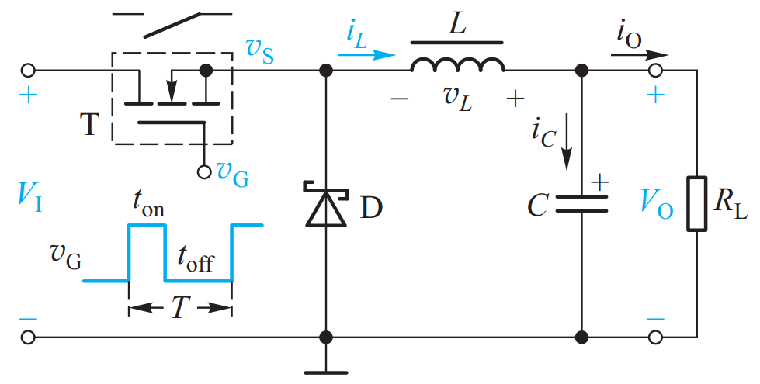
11.3.1 无变压器的开关稳压电路
1. 开关DC/DC变换器基本电路
T工作在开关状态下，如何输出直流电压？
串联型(降压型或Buck型)
v_{G}=高电平：
T导通，D截止，L充电，i_{L}开始增加，增大到一定程度时C由放电转为充电，V_{O}开始上升。
v_{G}=低电平：
T截止，L放电，D导通。由于i_{L}不能突变，所以i_{O}无突变，V_{O}也无突变。随着L的放电，i_{L}逐渐减小，C由充电逐渐变为放电，V_{O}开始下降。

Slide 35
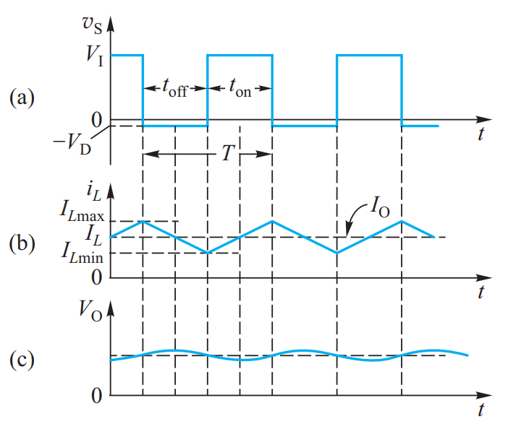
11.3.1 无变压器的开关稳压电路
1. 开关DC/DC变换器基本电路
T与负载R_{L}串联
V_{O}总是小于V_{I}
串联型(降压型或Buck型)
依据一个周期内电感电压的平均值为零的伏秒平衡原理，有
(V_{I}-V_{O}) ⋅ t_{on}= V_{O} ⋅ t_{off}
q＝t_{on}/T 称为脉冲波形的占空比
V_{O}与占空比成比例

Slide 36
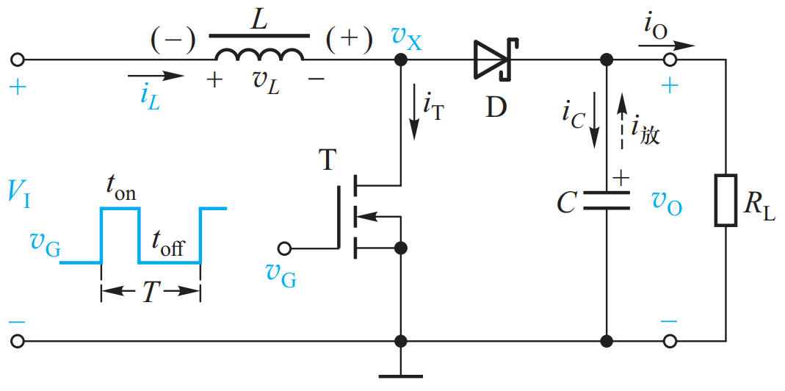
11.3.1 无变压器的开关稳压电路
1. 开关DC/DC变换器基本电路
并联型(升压型或Boost型)
T与负载R_{L}并联
v_{G}为高电平时T导通，D截止
v_{L}≈V_{I}
V_{O}
v_{G}为低电平时T截止，D导通
V_{O}≈ v_{X}=V_{I}+v_{L}
改变占空比可以改变输出电压
显然 V_{O}>V_{I}
升压型

Slide 37
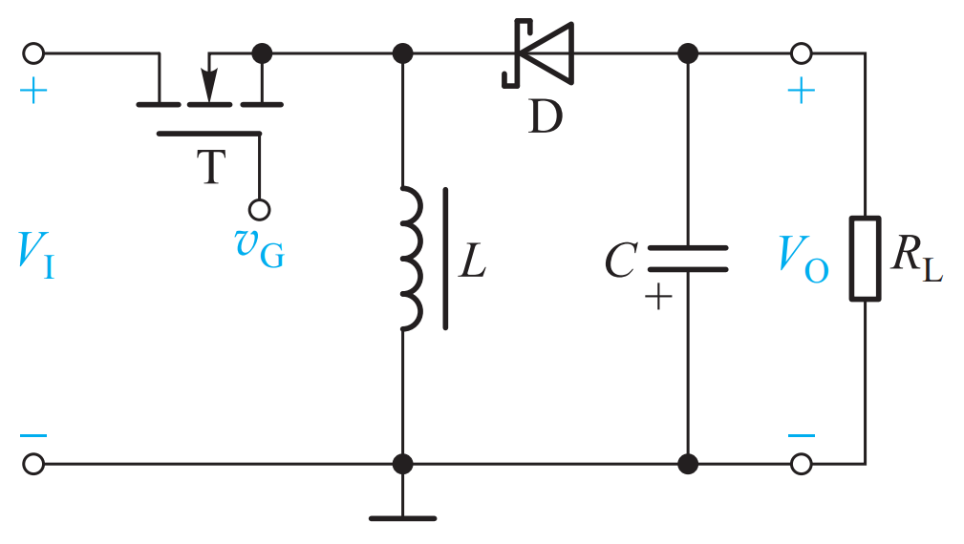
11.3.1 无变压器的开关稳压电路
1. 开关DC/DC变换器基本电路
极性反转型
v_{G}为高电平时T导通，D截止，L充电
i_{L}
i_{L}
v_{G}为低电平时T截止，D导通，L放电
V_{O}极性与V_{I}相反

Slide 38
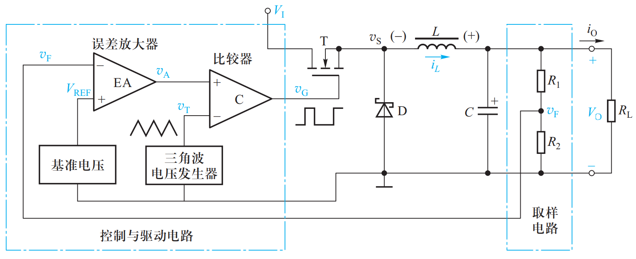
11.3.1 无变压器的开关稳压电路
2. 稳压原理
串联型（降压，Buck）
脉宽调制（PWM）波形产生

Slide 39
11.3.1 无变压器的开关稳压电路
2. 稳压原理
串联型（降压，Buck）
反馈控制总是使v_{F}无限趋近于V_{REF} ，则

Slide 40
11.3.1 无变压器的开关稳压电路
3. 集成开关稳压器及其应用举例
集成DC/DC变换器
也有包括续流二极管、取样电路等在内的单片集成DC/DC变换器供选用。

Slide 41
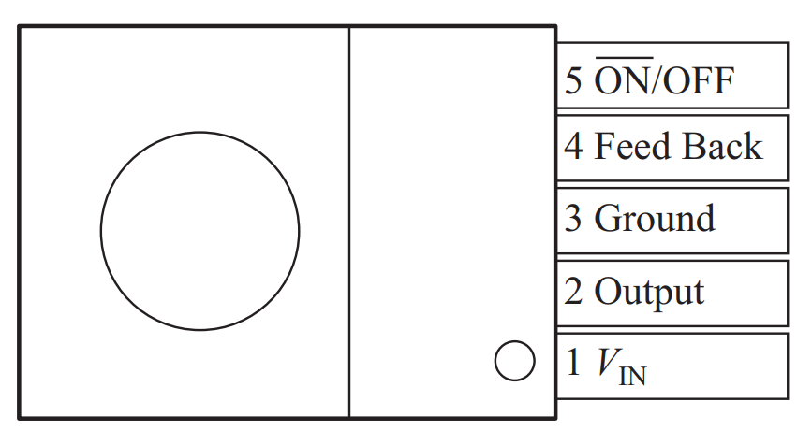
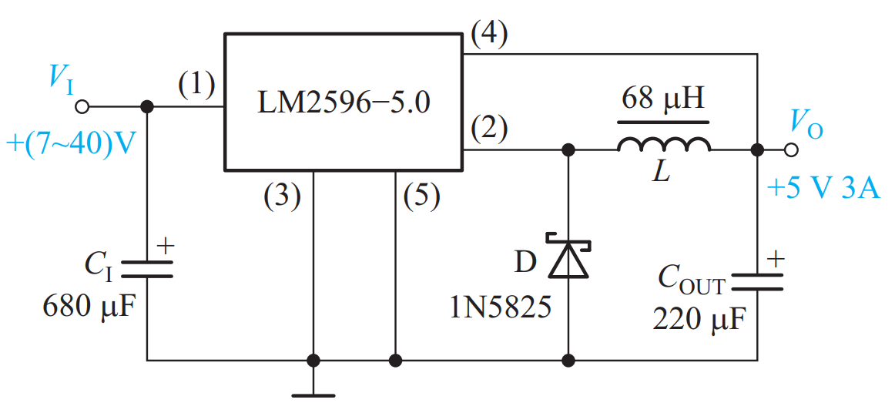
11.3.1 无变压器的开关稳压电路
3. 集成开关稳压器及其应用举例
（1）固定输出降压型DC/DC变换器LM2596-5.0
输入范围+7.0V~ +40V，5V输出
三角波振荡频率为150kHz

Slide 42
11.3.1 无变压器的开关稳压电路
3. 集成开关稳压器及其应用举例
（2）可调降压型DC/DC变换器
LM2576-ADJ

Slide 43
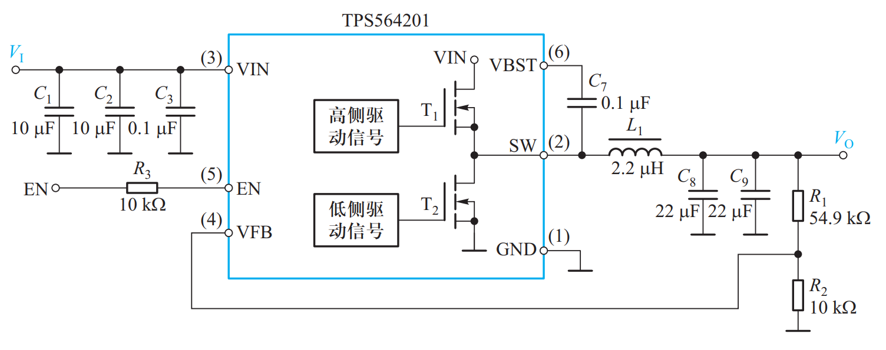
11.3.1 无变压器的开关稳压电路
3. 集成开关稳压器及其应用举例
（2）可调降压型DC/DC变换器
TPS564201
V_{O}=0.76×(1+ R₁/R₂)
5V
代替续流二极管

Slide 44
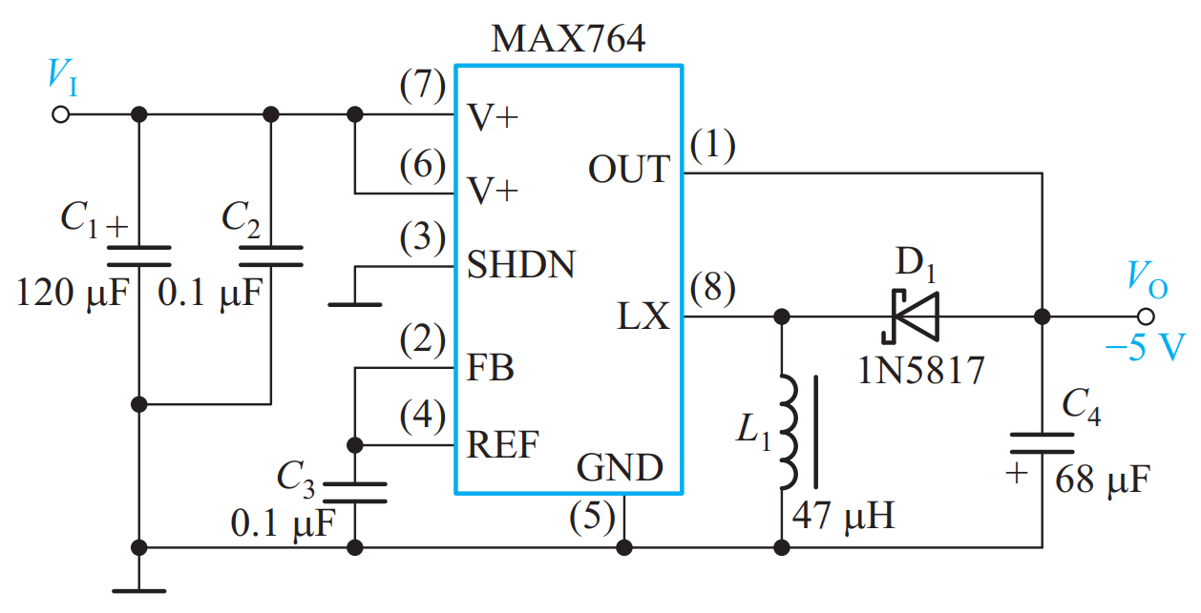
11.3.1 无变压器的开关稳压电路
3. 集成开关稳压器及其应用举例
（3）极性反转型DC/DC变换器MAX764

Slide 45
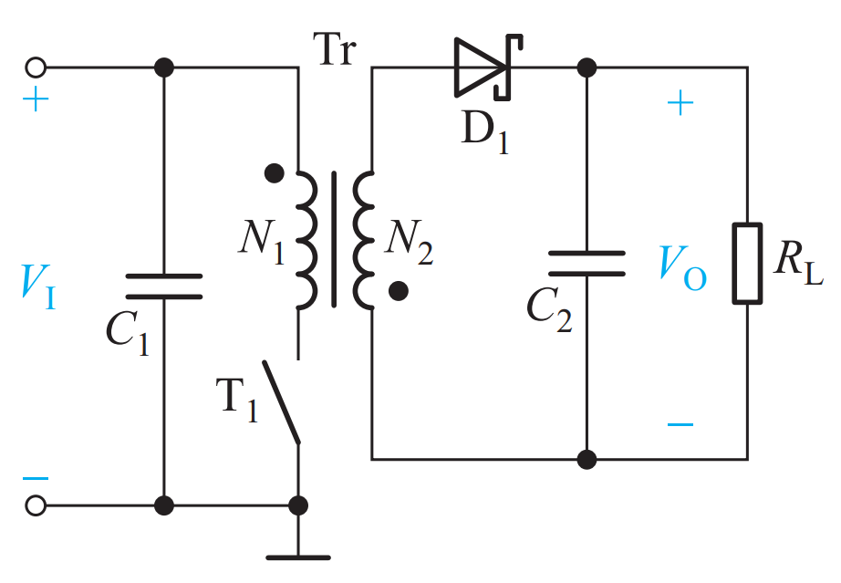
11.3.2 带变压器的开关稳压电路
1. 基本电路及工作原理
T₁导通时N₂储能
反激式
V_{I}：高压直流
T₁：功率开关管
T_{r}：高频变压器
D₁：续流二极管
通过开关管T₁将高压直流变为高频方波电压，再通过高频变压器降压，然后滤波变为直流。
效率高，体积小

Slide 46
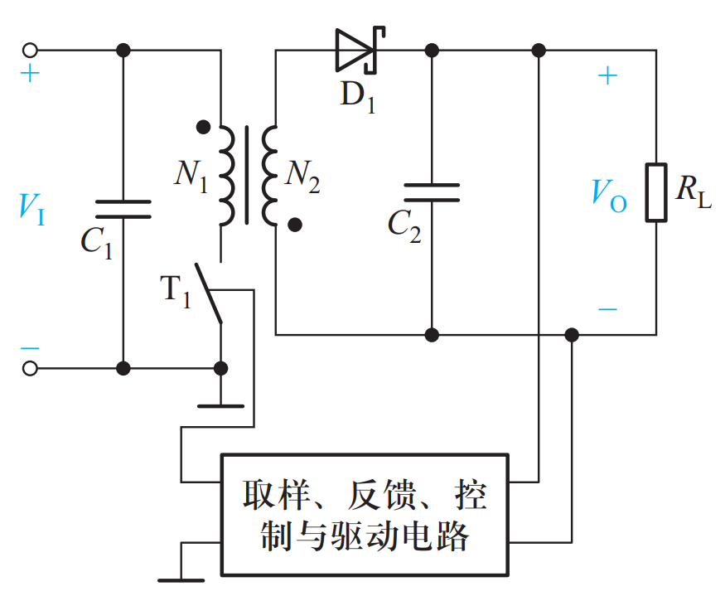
11.3.2 带变压器的开关稳压电路
1. 基本电路及工作原理
稳压
通过反馈控制实现稳压，但需要隔离电路。

Slide 47
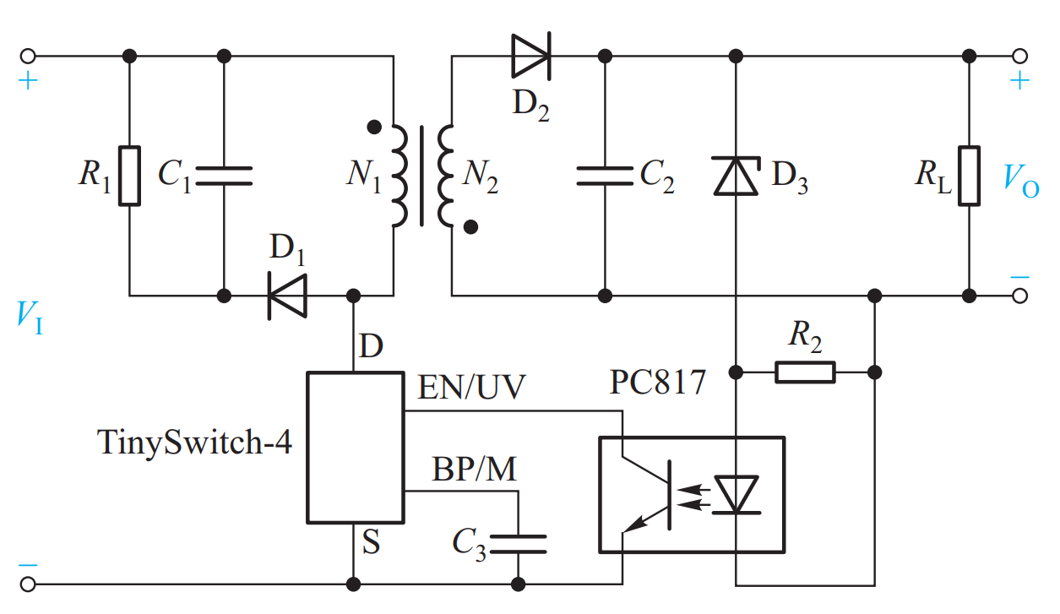
11.3.2 带变压器的开关稳压电路
2. 集成控制器及开关稳压电源
含开关管的集成控制器应用
包含T₁的集成控制器
高、低压电路隔离

Slide 48
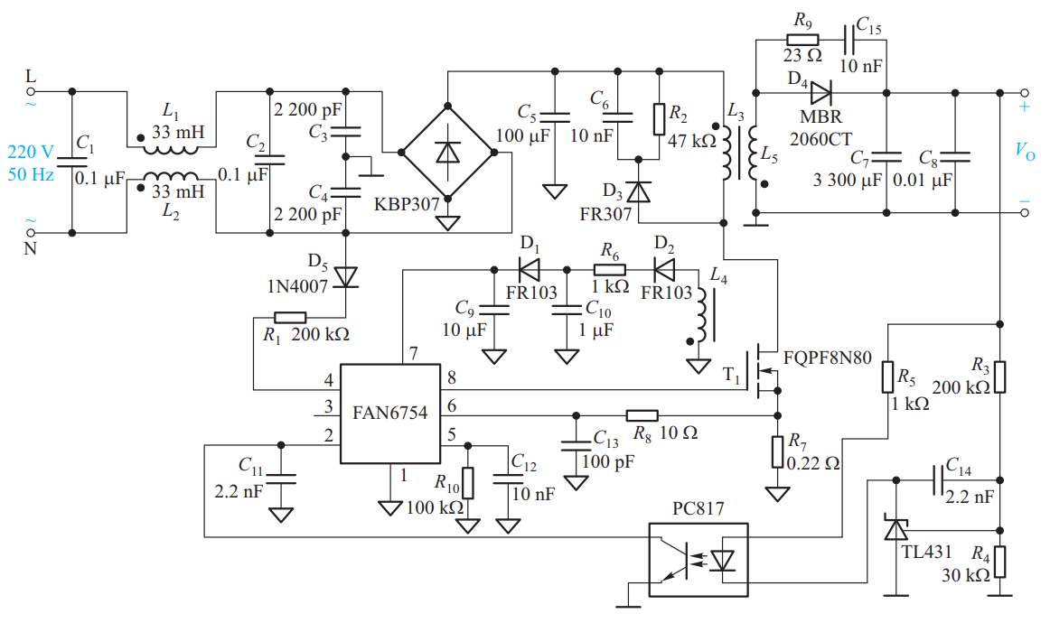
11.3.2 带变压器的开关稳压电路
2. 集成控制器及开关稳压电源
集成控制器
end

